Slide 1


Do you have your:
Pens?
Textbook/ workbook?
Devices?
Water?
Put everything else in your locker now.
When you are done, sit down and show me you are ready to learn!

Slide 2

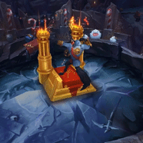
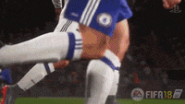
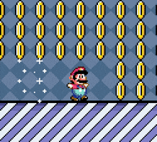
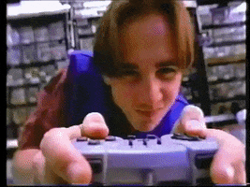
J’adore les jeux video !
Unité 2 – Leçon 1

Slide 3

In U1, we learnt how to:
Get to know someone
Present our group of friends
Name school supplies
Let’s see how we can use these skills to build new ones !

Slide 4
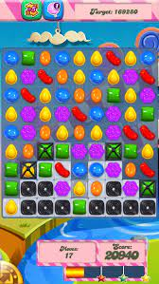
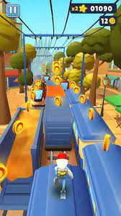
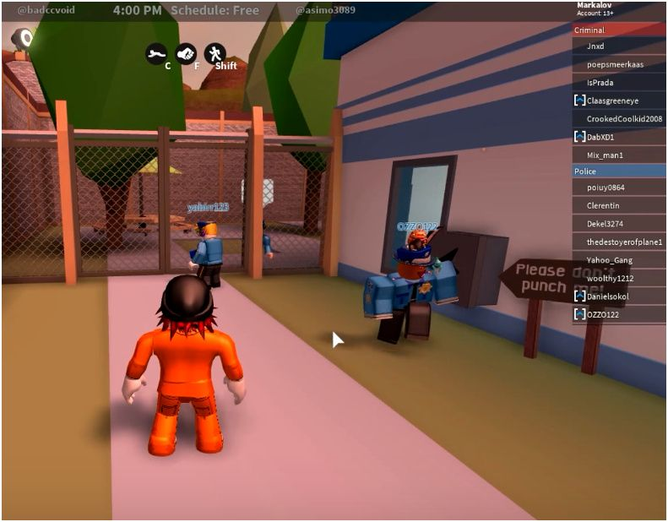
I. Starter
I. Starter
II. Comp de texte
III. Voc: loisirs
IV. Gr: goûts
V. Gr: question
VII. Production
VI. Phonétique
Voici le top 3 français des jeux les plus populaires en 2023.
Et toi, donne ton top 3 !

Slide 5


I. Starter
II. Comp de texte
III. Voc: loisirs
IV. Gr: goûts
V. Gr: question
VII. Production
VI. Phonétique
Est-ce que vous utilisez Internet pour :
Regarder la télé ?
Faire des devoirs?
Écouter de la musique ?
Parler avec des amis ?
Jouer aux jeux vidéo ?
Combien de temps par jour ?
Une heure ?
Trois heures ?
Moi, j’utilise Internet une heure pour…

Slide 6


À la fin de la leçon…
I. Starter
II. Comp de texte
III. Voc: loisirs
IV. Gr: goûts
V. Gr: question
VII. Production
VI. Phonétique
Grammaire
Culture
Vocabulaire

Slide 7
À la fin de la leçon…
I. Starter
II. Comp de texte
III. Voc: loisirs
IV. Gr: goûts
V. Gr: question
VII. Production
VI. Phonétique
Parler de mes goûts
Grammaire
Culture
Les jeux vidéo sur mobile en France
Vocabulaire
Loisirs
Verbes réguliers : aimer, détester
Poser une question

Slide 8
Learning outcomes
I. Starter
II. Comp de texte
III. Voc: loisirs
IV. Gr: goûts
V. Gr: question
VII. Production
VI. Phonétique
ALL students MUST be able to conjugate regular verbs.
MOST students SHOULD be able to ask questions about likes and dislikes.
SOME students COULD be able to make negative sentences.
Notes:
ALL = isoler un objectif (gramm/lexical); MOST = obj de la leçon; SOME = objectif de la prochaine leçon

Slide 9
I. Starter
II. Comp de texte
III. Voc: loisirs
IV. Gr: goûts
V. Gr: question
VII. Production
VI. Phonétique
Etapes de la leçon
I. Starter
La rentrée en France
II. Compréhension de texte
III. Vocabulaire
IV. Grammaire
Poser une question
Les activités de loisirs
V. Grammaire
L’intonation
VII. Production
Poser des questions sur les loisirs
Exprimer mes goûts
Recherche des phrases clés
VI. Phonétique

Slide 10
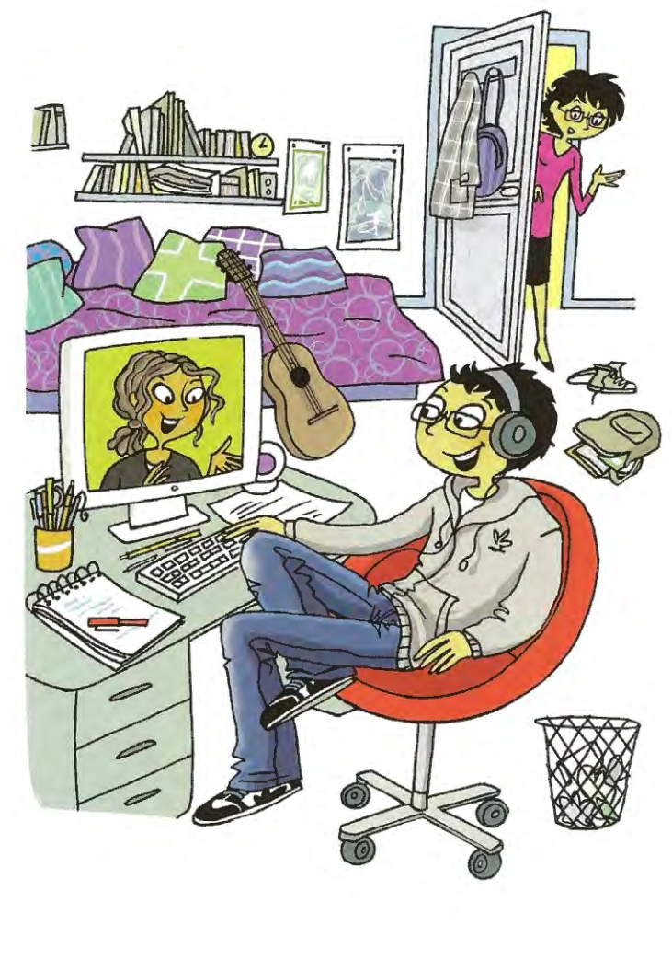

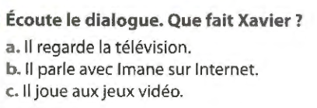
II. Compréhension de texte
I. Starter
II. Comp de texte
III. Voc: loisirs
IV. Gr: goûts
V. Gr: question
VII. Production
VI. Phonétique

Slide 11


Compréhension détaillée
I. Starter
II. Comp de texte
III. Voc: loisirs
IV. Gr: goûts
V. Gr: question
VII. Production
VI. Phonétique
Placer les mots dans le tableau suivant : la télévision, l’école, les jeux vidéo, le sport, le lundi, les copains et les copines, les maths, Internet.
 | Xavier | Imane
Il / elle aime | J’aime aussi les copains et copines. J’adore Internet parce que je regarde la télé, je joue aux jeux vidéo, j’écoute de la musique. | J’adore l’école, le français, le sport, les copains et les copines
Il / elle n’aime pas | Je déteste le lundi Je déteste les maths | Elle déteste les jeux vidéo

Slide 12
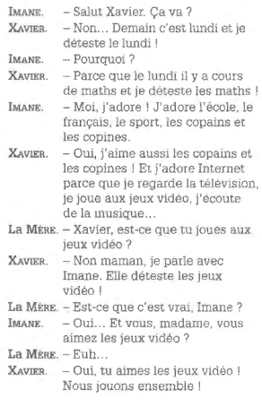
Transcription
I. Starter
II. Comp de texte
III. Voc: loisirs
IV. Gr: goûts
V. Gr: question
VII. Production
VI. Phonétique
12

Slide 13
À la fin de la leçon…
Parler de mes goûts
Grammaire
Culture
Les jeux vidéo sur mobile en France
Vocabulaire
Loisirs
Verbes réguliers : aimer, détester
Poser une question
What are the LO that we are going to study ?

Slide 14

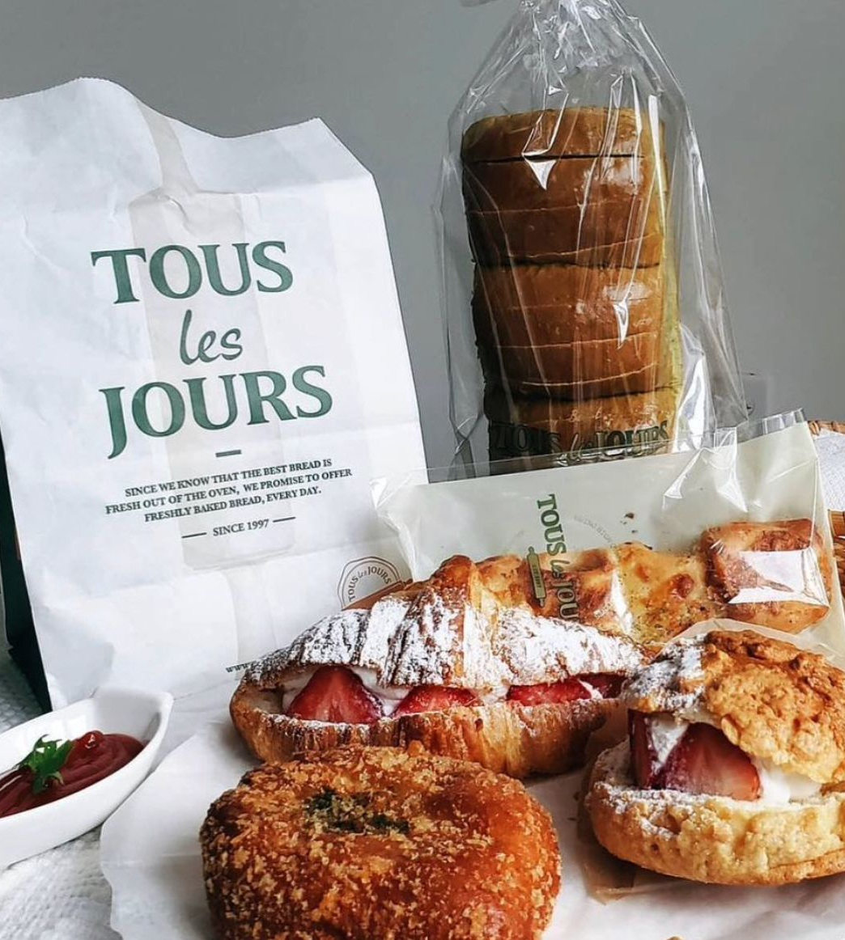
I. Starter
II. Comp de texte
III. Voc: loisirs
IV. Gr: goûts
V. Gr: question
VII. Production
VI. Phonétique
Passons au point de vocabulaire :
Les activités de loisirs
L: Hey ! Salut Kylian ! Aujourd’hui, c’est jeudi et j’adore le jeudi parce qu’il y a cours de français !
K: Salut Leo ! Ah non, moi je déteste le français mais j’adore le sport. Mon jour préféré est le dimanche parce que je joue aux jeux vidéo avec mon copain Ney.
L: Est-ce que Ney aime les jeux vidéo ?
L: Oui, il aime jouer à FIFA 23 ! Il est très fort à ce jeu !

Slide 15
III. Vocabulaire : Les activités de loisirs
I. Starter
II. Comp de texte
III. Voc: loisirs
IV. Gr: goûts
V. Gr: question
VII. Production
VI. Phonétique
Les activités de loisirs
J’adore l’école, le français, le sport, les copains et les copines
J’adore Internet parce que je regarde la télé, je joue aux jeux vidéo, j’écoute de la musique.
J’aime aussi les copains et copines.
Je déteste le lundi
Je déteste les maths
Elle déteste les jeux vidéo

Slide 16
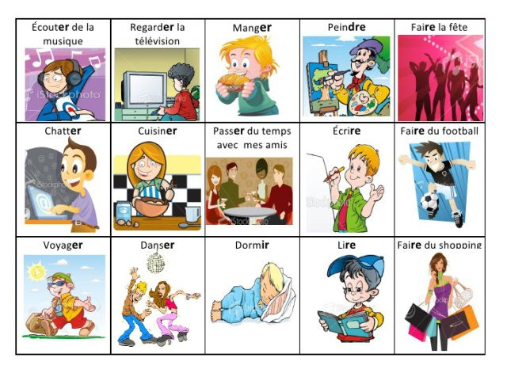

À toi !
Ecris 2 phrases sur tes goûts.
I. Starter
II. Comp de texte
III. Voc: loisirs
IV. Gr: goûts
V. Gr: question
VII. Production
VI. Phonétique
J’aime ….
chatter sur Internet avec les copains
Je déteste…
faire du shopping et cuisiner

Slide 17
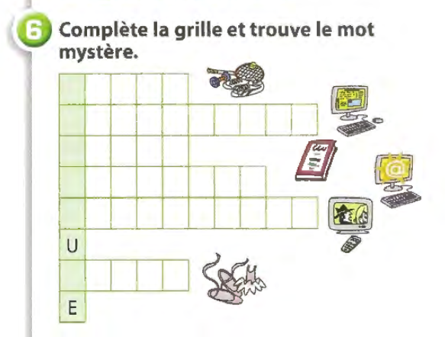
LE 6 p.34
I. Starter
II. Comp de texte
III. Voc: loisirs
IV. Gr: goûts
V. Gr: question
VII. Production
VI. Phonétique

Slide 18
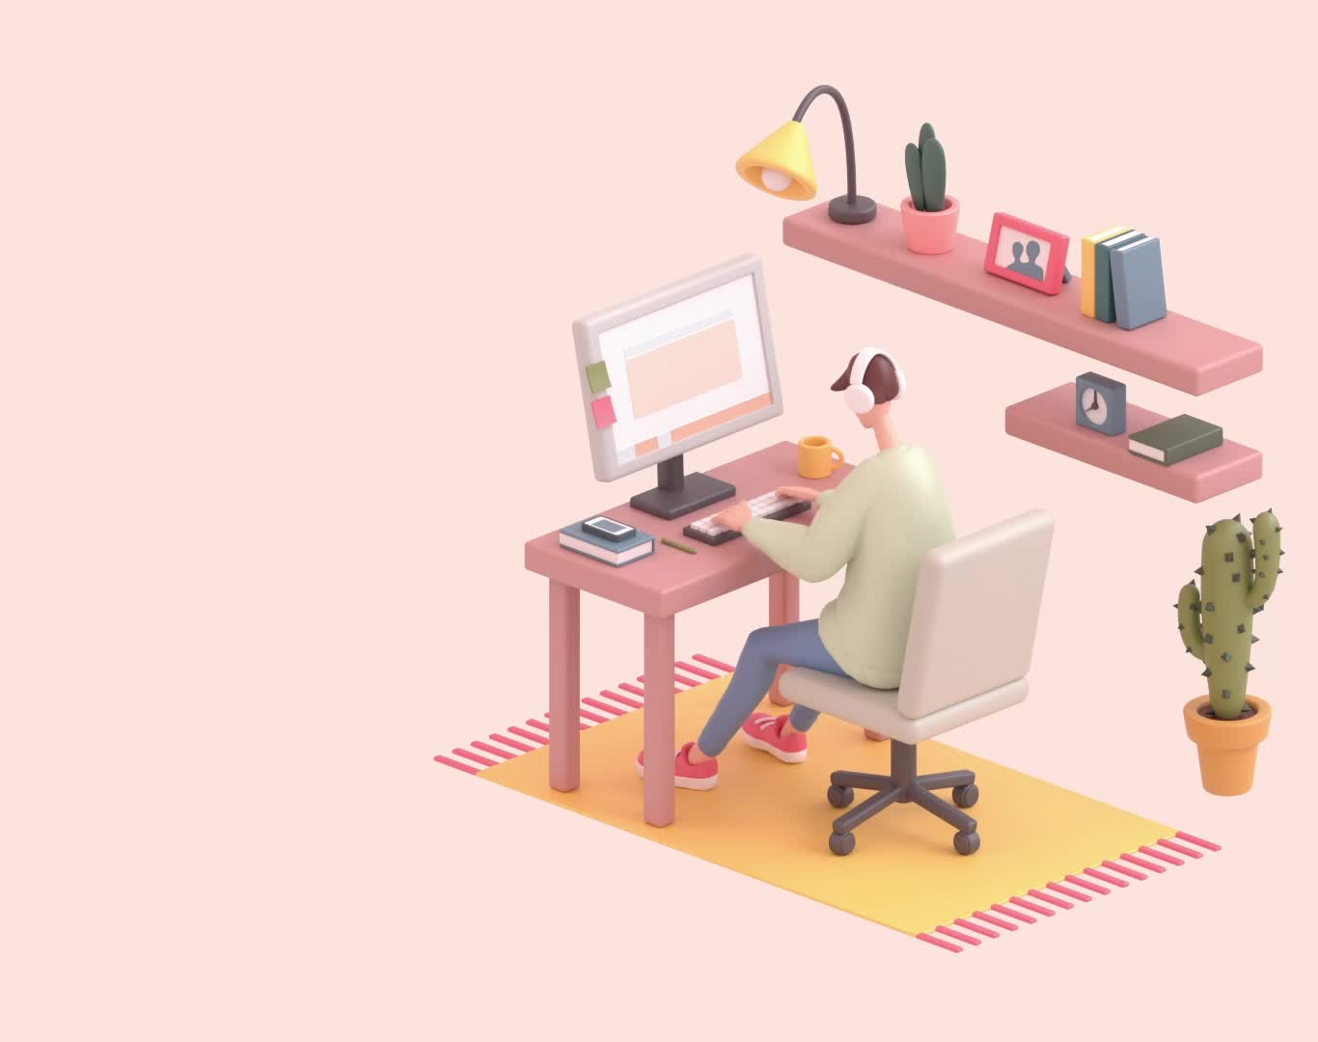


Online activity
I. Starter
II. Comp de texte
III. Voc: loisirs
IV. Gr: goûts
V. Gr: question
VII. Production
VI. Phonétique
Loisirs 1
Loisirs https://play.kahoot.it/v2/?quizId=765a7ae0-244b-4873-8cfc-c82e79120531
Loisirs 2

Slide 19
I. Starter
II. Comp de texte
III. Voc: loisirs
IV. Gr: goûts
V. Gr: question
VII. Production
VI. Phonétique
Revenons au point de vocabulaire :
Les activités de loisirs
L: Hey ! Salut Kylian ! Aujourd’hui, c’est jeudi et j’adore le jeudi parce qu’il y a cours de français !
K: Salut Leo ! Ah non, moi je déteste le français mais j’adore le sport. Mon jour préféré est le dimanche parce que je joue aux jeux vidéo avec mon copain Ney.
L: Est-ce que Ney aime les jeux vidéo ?
L: Oui, il aime jouer à FIFA 23 ! Il est très fort à ce jeu !

Slide 20

Learning review
I. Starter
II. Comp de texte
III. Voc: loisirs
IV. Gr: goûts
V. Gr: question
VII. Production
VI. Phonétique
Today, I have learned that …
Based on what we studied today, I want to know …

Slide 21
À la fin de la leçon…
Parler de mes goûts
Grammaire
Culture
Les jeux vidéo sur mobile en France
Vocabulaire
Loisirs
Verbes réguliers : aimer, détester
Poser une question
What are the LO that we are going to study ?

Slide 22
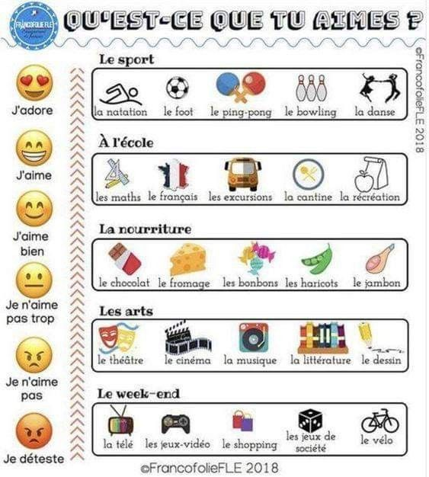
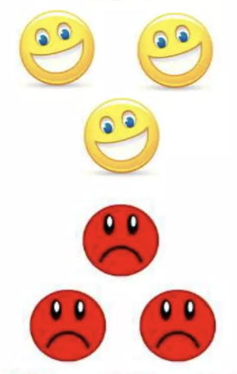
I. Starter
II. Comp de texte
III. Voc: loisirs
IV. Gr: goûts
V. Gr: question
VII. Production
VI. Phonétique
Passons au point de grammaire :
Exprimer mes goûts
Écris 4 phrases pour exprimer tes goûts !

Slide 23
IV. Grammaire : Exprimer mes goûts
I. Starter
II. Comp de texte
III. Voc: loisirs
IV. Gr: goûts
V. Gr: question
VII. Production
VI. Phonétique
Les activités de loisirs
J’adore l’école, le français, le sport, les copains et les copines
J’adore Internet parce que je regarde la télé, je joue aux jeux vidéo, j’écoute de la musique.
J’aime aussi les copains et copines.
Je déteste le lundi
Je déteste les maths
Elle déteste les jeux vidéo

Slide 24
I. Starter
II. Comp de texte
III. Voc: loisirs
IV. Gr: goûts
V. Gr: question
VII. Production
VI. Phonétique
Parler de ses activités préférées
J’adore / j’aime / je déteste
le lundi
le sport | faire du sport
le français | apprendre le français
la télévision | regarder la télévision
la musique | écouter de la musique
l’école | aller à l’école
L’Internet | aller sur internet / aller sur les réseaux sociaux
les jeux vidéo | jouer aux jeux vidéo / jouer sur l’ordinateur
mes copains et copines | parler avec mes copains et copines

Slide 25
I. Starter
II. Comp de texte
III. Voc: loisirs
IV. Gr: goûts
V. Gr: question
VII. Production
VI. Phonétique
Parler de ses activités préférées
J’adore / j’aime / je déteste
le lundi
le sport | faire du sport
le français | apprendre le français
la télévision | regarder la télévision
la musique | écouter de la musique
l’ école | aller à l’école
L’ Internet | aller sur internet
Les jeux vidéo | jouer aux jeux vidéo
mes copains et copines | parler avec mes copains et copines
J’adore / j’aime / je n’aime pas / je déteste
+ le/la/l’/les + nom Exemple : J’adore le sport | + verbe Exemple : J’adore faire du sport

Slide 26

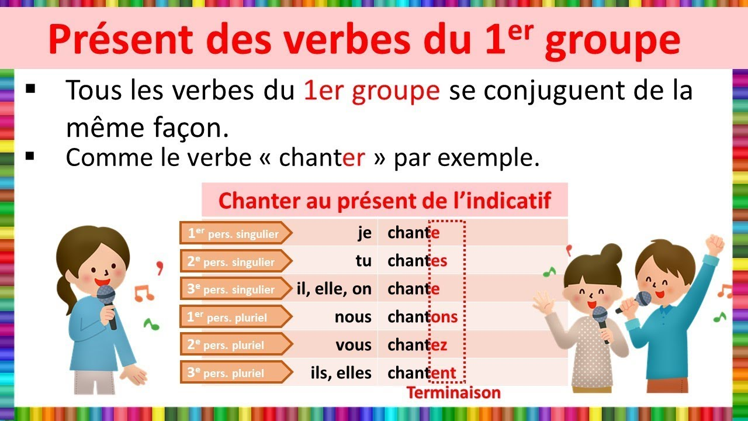
Les verbes réguliers (_____ER)
I. Starter
II. Comp de texte
III. Voc: loisirs
IV. Gr: goûts
V. Gr: question
VII. Production
VI. Phonétique
Tu as retenu combien de terminaisons ?

Slide 27
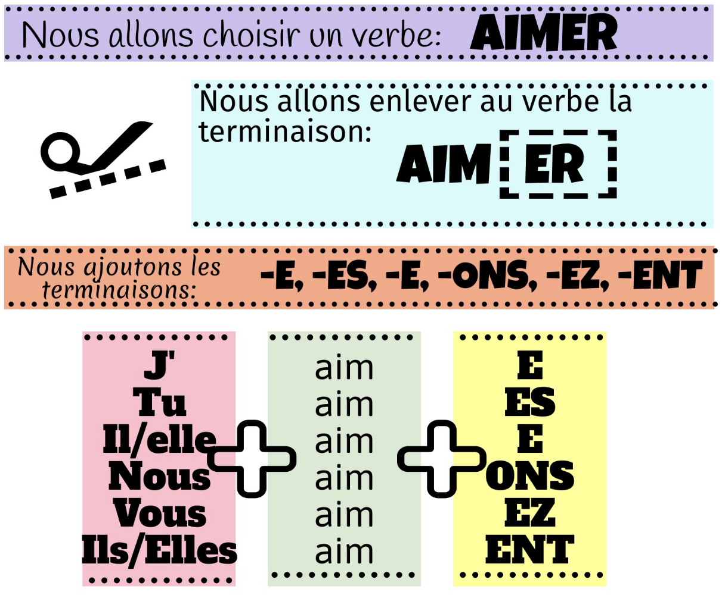
Les verbes réguliers (_____ER)
I. Starter
II. Comp de texte
III. Voc: loisirs
IV. Gr: goûts
V. Gr: question
VII. Production
VI. Phonétique
 | Adorer |  | Détester
Je / j’(in front of a vowal) | ado | e | détest | e
Tu | ado | es | détest | es
Il / elle | ado | e | détest | e
Nous | ado | ons | détest | ons
Vous | ado | ez | détest | ez
Ils / elles | ado | ent | détest | ent
Tip: forms of Je/tu/il/ils sound the same

Slide 28

I. Starter
II. Comp de texte
III. Voc: loisirs
IV. Gr: goûts
V. Gr: question
VII. Production
VI. Phonétique

Slide 29
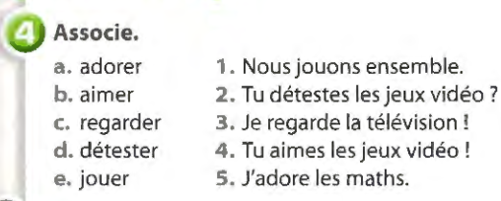
LE 4 p. 27
I. Starter
II. Comp de texte
III. Voc: loisirs
IV. Gr: goûts
V. Gr: question
VII. Production
VI. Phonétique

Slide 30
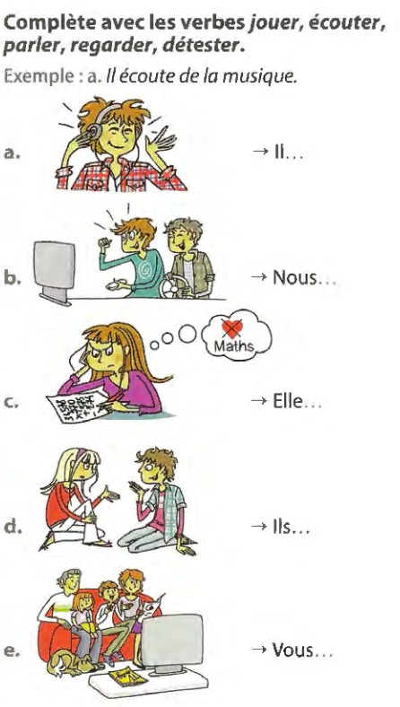
LE 6 p.27
I. Starter
II. Comp de texte
III. Voc: loisirs
IV. Gr: goûts
V. Gr: question
VII. Production
VI. Phonétique
écoute de la musique
jouons aux jeux vidéo
déteste les maths
parlent
regardez la télévision

Slide 31
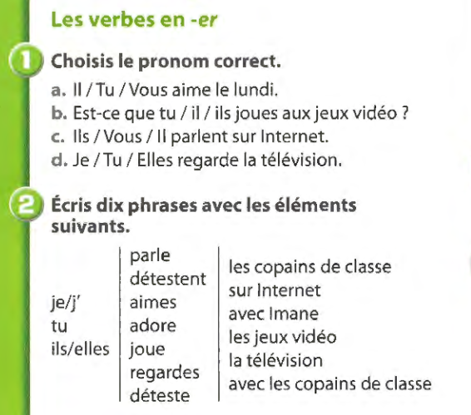
LE 1,2 p.34
I. Starter
II. Comp de texte
III. Voc: loisirs
IV. Gr: goûts
V. Gr: question
VII. Production
VI. Phonétique
Exercice 2
j’adore les jeux vidéo
Je parle avec Imane
Ils détestent la télévision
Tu aimes les jeux vidéo
Elles détestent les copains de classe
Je joue avec les copains de classe
…

Slide 32
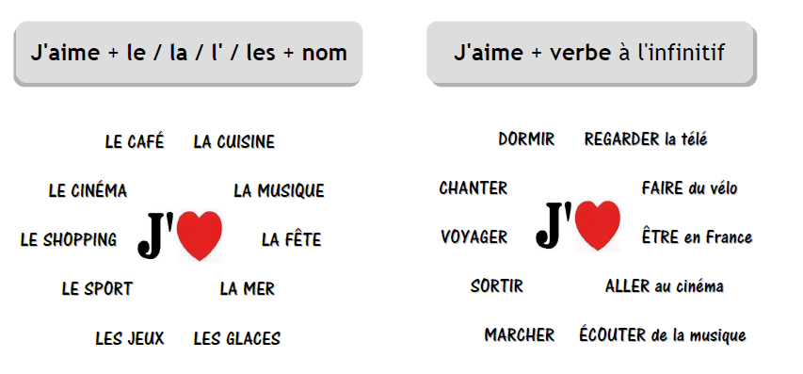
I. Starter
II. Comp de texte
III. Voc: loisirs
IV. Gr: goûts
V. Gr: question
VII. Production
VI. Phonétique

Slide 33
Online activity
I. Starter
II. Comp de texte
III. Voc: loisirs
IV. Gr: goûts
V. Gr: question
VII. Production
VI. Phonétique
https://create.kahoot.it/details/23667f6d-5466-43f8-9e93-66feb1a901d9
Verbes réguliers -ER
https://play.kahoot.it/v2/?quizId=c214cac2-ec16-48ef-adbc-d98d38f42b7b

Slide 34
I. Starter
II. Comp de texte
III. Voc: loisirs
IV. Gr: goûts
V. Gr: question
VII. Production
VI. Phonétique
Revenons au point de grammaire :
Exprimer mes goûts
Écris 4 phrases pour exprimer tes goûts !

Slide 35
Learning review
I. Starter
II. Comp de texte
III. Voc: loisirs
IV. Gr: goûts
V. Gr: question
VII. Production
VI. Phonétique
Today, I have learned that …
Based on what we studied today, I want to know …

Slide 36
À la fin de la leçon…
Parler de mes goûts
Grammaire
Culture
Les jeux vidéo sur mobile en France
Vocabulaire
Loisirs
Verbes réguliers : aimer, détester
Poser une question
What are the LO that we are going to study ?

Slide 37
I. Starter
II. Comp de texte
III. Voc: loisirs
IV. Gr: goûts
V. Gr: question
VII. Production
VI. Phonétique
Passons au point de grammaire:
Poser une question
Kyky : Est-ce que tu aimes le basket ?
Léo : Non, je n’aime pas le basket. C’est un sport pour les personnes grandes.
Kyky : Qu’est-ce que tu aimes comme sport ?
Léo : J’aime le foot et le tennis !

Slide 38
V. Grammaire : Poser une question (Y/N question)
I. Starter
II. Comp de texte
III. Voc: loisirs
IV. Gr: goûts
V. Gr: question
VII. Production
VI. Phonétique
Observez les deux questions suivantes :
Registre standard | Xavier, est-ce que tu joues aux jeux vidéo ?
Registre familier | Et vous madame, vous aimez les jeux vidéo ?
 | Y/N Question = (Est-ce que) + sujet + verbe + complément

Slide 39
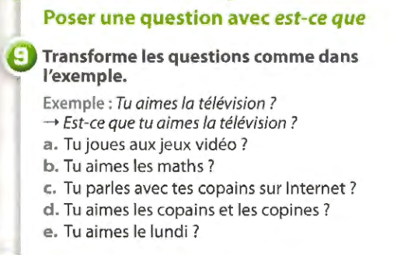
LE 9 p.35
I. Starter
II. Comp de texte
III. Voc: loisirs
IV. Gr: goûts
V. Gr: question
VII. Production
VI. Phonétique

Slide 40
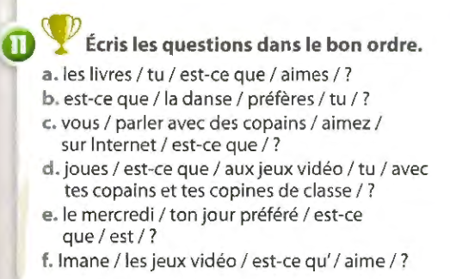
LE 11 p.35
I. Starter
II. Comp de texte
III. Voc: loisirs
IV. Gr: goûts
V. Gr: question
VII. Production
VI. Phonétique

Slide 41

Pratique ton français !
I. Starter
II. Comp de texte
III. Voc: loisirs
IV. Gr: goûts
V. Gr: question
VII. Production
VI. Phonétique
Pose 3 questions pour mieux connaître ton voisin !

Slide 42
Online activity
I. Starter
II. Comp de texte
III. Voc: loisirs
IV. Gr: goûts
V. Gr: question
VII. Production
VI. Phonétique

Slide 43
I. Starter
II. Comp de texte
III. Voc: loisirs
IV. Gr: goûts
V. Gr: question
VII. Production
VI. Phonétique
Revenons au point de grammaire:
Poser une question
Kyky : Est-ce que tu aimes le basket ?
Léo : Non, je n’aime pas le basket. C’est un sport pour les personnes grandes.
Kyky : Qu’est-ce que tu aimes comme sport ?
Léo : J’aime le foot et le tennis !

Slide 44
Learning review
I. Starter
II. Comp de texte
III. Voc: loisirs
IV. Gr: goûts
V. Gr: question
VII. Production
VI. Phonétique
Today, I have learned that …
Based on what we studied today, I want to know …

Slide 45
VI. Prononciation
I. Starter
II. Comp de texte
III. Voc: loisirs
IV. Gr: goûts
V. Gr: question
VII. Production
VI. Phonétique
Trouver un exo sur l’intonation montante

Slide 46



Practice your pronunciation !
I. Starter
II. Comp de texte
III. Voc: loisirs
IV. Gr: goûts
V. Gr: question
VII. Production
VI. Phonétique
Click here : https://ttsfree.com/speech-to-text
Set the spoken language in French
Click on the mic
Practice ☺
Listen again if you need

Slide 47

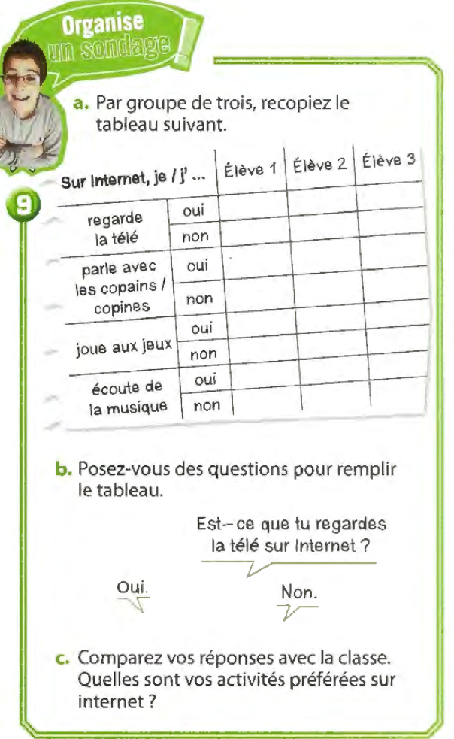

VII. Production
I. Starter
II. Comp de texte
III. Voc: loisirs
IV. Gr: goûts
V. Gr: question
VII. Production
VI. Phonétique
20mn
STEPS:
Prepare 4 questions
Ask your questions to your partners
- Est-ce que tu joues aux jeux vidéo?
- Est-ce que tu écoutes de la musique ?
- Est-ce que tu aimes cuisiner ?
Critères de réussite:
comment the results
correct conjugation
correct questions
Prolongement:
NEED HELP?
Check the vocabulary in textbook/lesson
Ask at least two classmates before Mr Mak
Objectif d’apprentissage : Je peux poser des questions.
Notes:
More able students do 4 to 8 + extension task
Peer assessment

Slide 48
Learning outcomes
ALL students MUST be able to conjugate regular verbs.
MOST students SHOULD be able to ask questions about likes and dislikes.
SOME students COULD be able to make negative sentences.
Notes:
ALL = isoler un objectif (gramm/lexical); MOST = obj de la leçon; SOME = objectif de la prochaine leçon

Slide 49
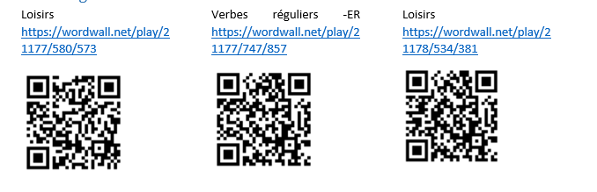
Activités en ligne

Slide 50
How well have you performed with the Learning Objectives?
Write next to each objective, whether you are
Beginning? Developing? Mastering ?
Telling what I like and dislike. Beginning? Developing? Mastering ?
Telling my hobbies. Beginning? Developing? Mastering ?
Conjugating regular verbs (-ER). Beginning? Developing? Mastering ?

Slide 51
Learning review
Choose at least one outcome from the options and write it down in your notebook.
Today, I have learned that …
The three things I learned today are ...
I can now …
The most important thing I have learned today is …
My question based on today’s lesson is ...
I have done well in ... because …
Based on what we studied today, I want to know …
I can improve my work by …
Today’s learning connects to what I already know ...

Slide 52

Plenary and self reflection
Click here

Slide 53

Merci !
Notes:
ENDED PAGE

